Slide 1


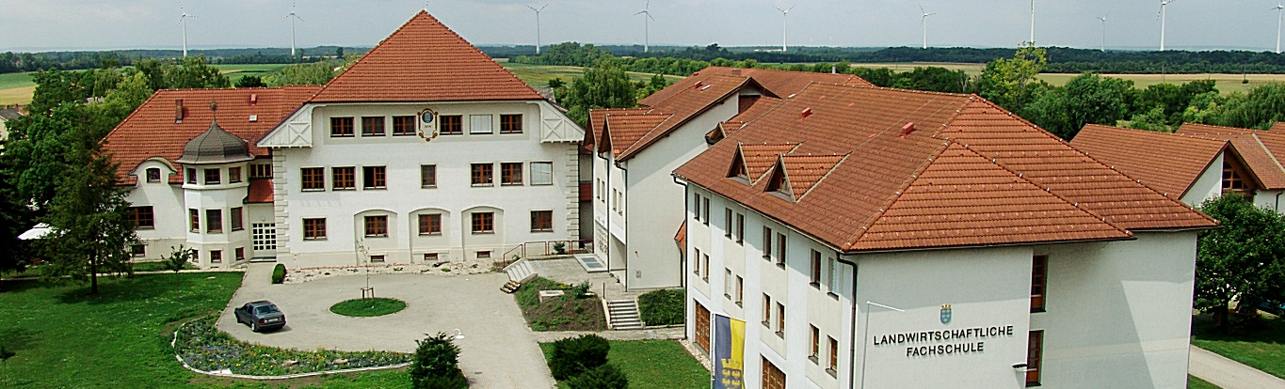




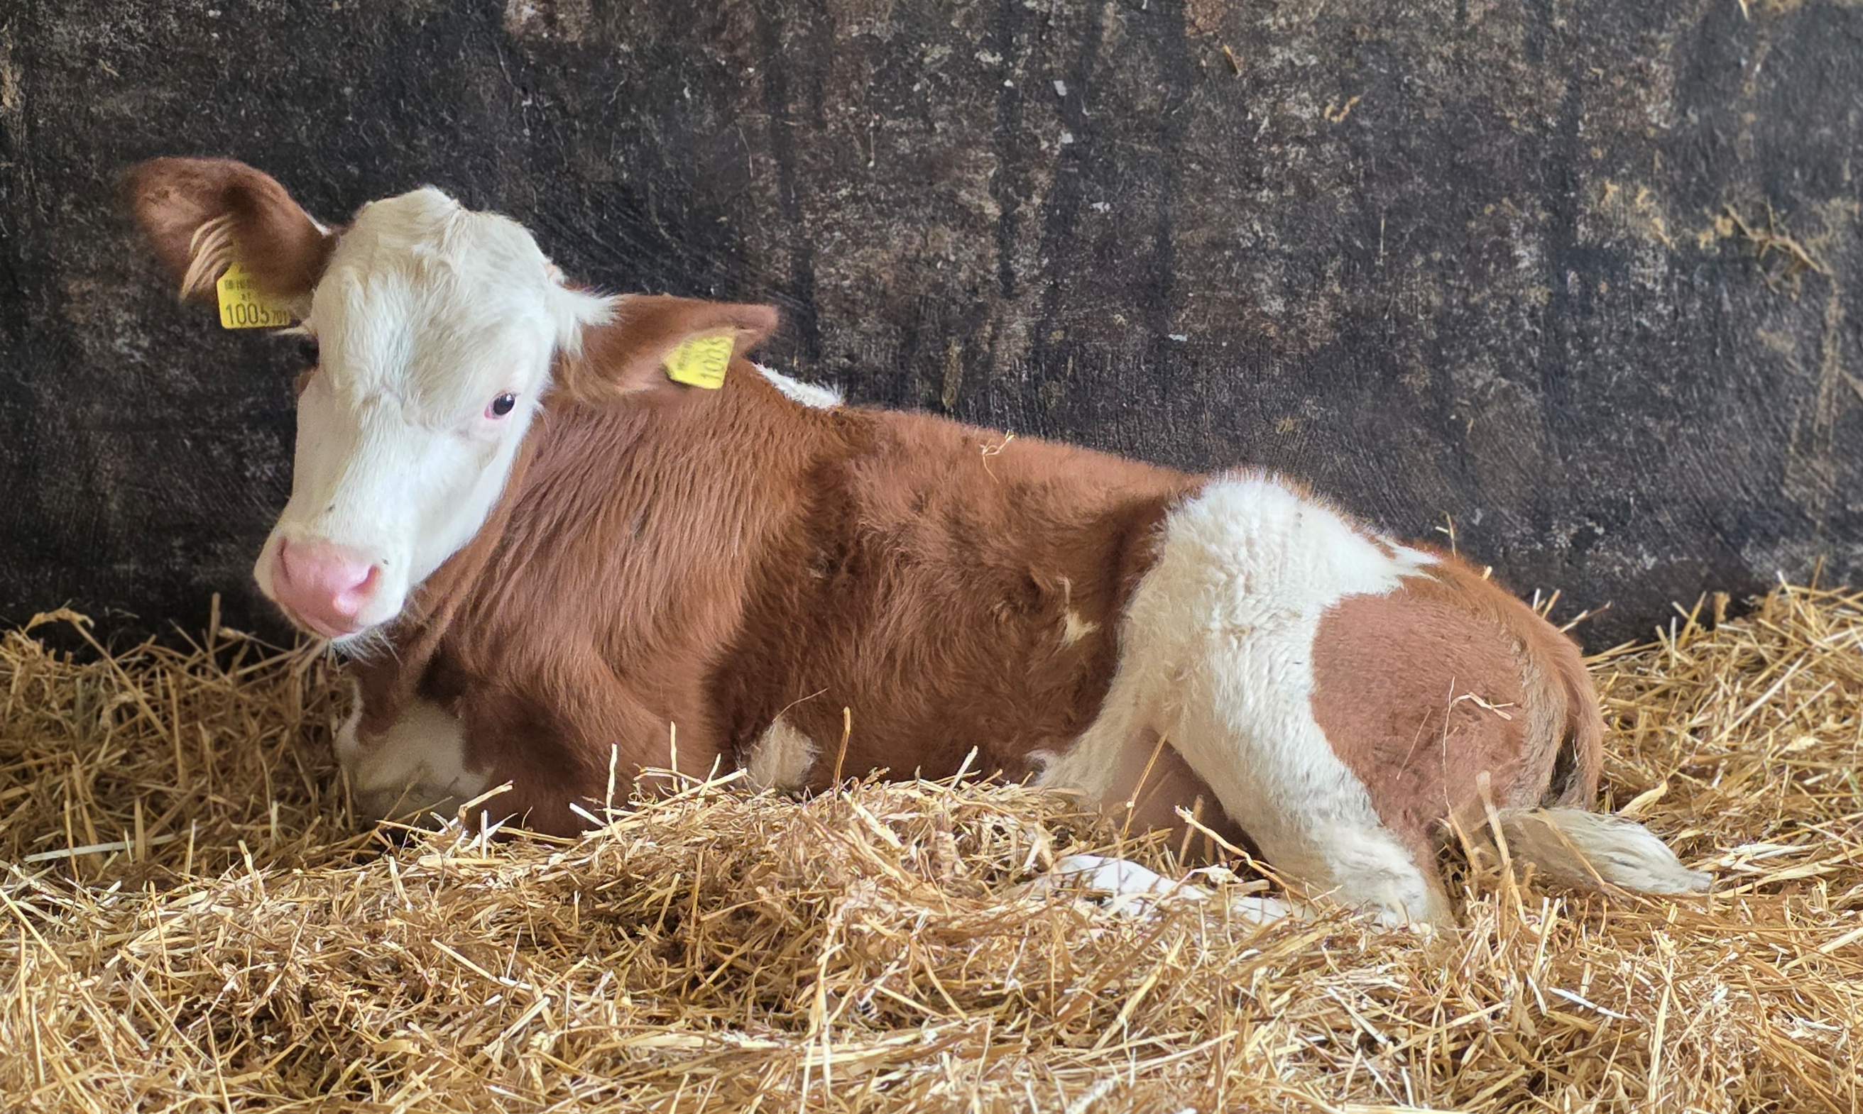
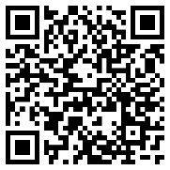
Fachrichtung
Landwirtschaft
Schwerpunkt „Acker- und Feldgemüsebau“
Fachrichtung Betriebs-
und Haushaltsmanagement
Schwerpunkt „Soziale Dienste“
„Schnuppertag“ an der LFS Obersiebenbrunn
Dienstag, 27. Jänner 2026
von 08:00 bis 13:00 (nur nach Voranmeldung!)
inkl. Jause und Mittagessen
Melde dich an und mach dir dein eigenes Bild!
02286 2202 oder
office@lfs-obersiebenbrunn.ac.at
LFS Obersiebenbrunn, Feldhofstraße 6, 2283 Obersiebenbrunn; Tel 02286 2202
www. lfs-obersiebenbrunn.ac.at

